Slide 1
TRASFORMATORI
Aspetti costruttivi e tecnologici
Dimensionamento
Progetto di dettaglio
Calcolo e verifica

Slide 2
Aspetti costruttivi e tecnologici

Slide 3
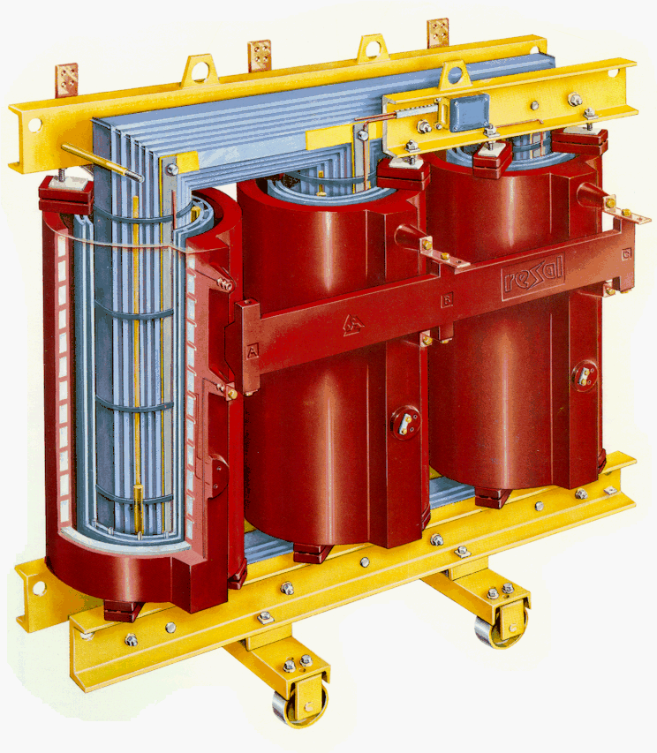
giogo
colonna
avvolgimento

Slide 4
IMPIEGHI
Nelle applicazioni industriali possiamo distinguere:
trasformatori di trasporto e distribuzione inseriti nelle reti
trasformatori per l’alimentazione di utilizzazioni particolari (forni di fusione, convertitori, impianti di raddrizzamento, ecc.)
G
3 ~
Trasformatore elevatore di centrale 15 kV / 380 kV ; 100 – 750 MVA
Autotrasformatore di interconnessione 380 kV /132 kV
250 – 400 MVA
Trasformatore distribuzione primaria 132 kV /15 kV
10 – 63 MVA
Trasformatore distribuzione secondaria 15 kV / 400 V
25 – 630 kVA

Slide 5
CLASSIFICAZIONE IN BASE A ISOLAMENTO E RAFFREDDAMENTO
Fluido di raffreddamento | Tipologia
Trasformatori in aria | Non impregnati
 | Impregnati con vernici isolanti (a secco)
 | Inglobati in resina epossidica (cast resin)
Trasformatori in olio | Olio a circolazione naturale
 | Olio a circolazione forzata

Slide 6
Trasformatori impregnati con vernice
Il processo di impregnazione può riguardare
Solo avvolgimento
Intera colonna avvolta
Intero nucleo avvolto
Consiste nelle seguenti operazioni (Vacuum Pressure Impregnation, VPI):
Essiccamento sotto vuoto della parte da impregnare
Immersione in vernice sotto pressione
Essiccamento della parte impregnata
Scopo dell’impregnazione:
la vernice penetra negli spazi vuoti dell’isolante e tra parti di isolante, aumentandone la rigidità dielettrica e rallentandone l’invecchiamento.
compattamento meccanico della colonna avvolta
riduzione delle vibrazioni
Il trasformatore impregnato in vernice può essere successivamente usato a secco o immerso in olio (nei due casi le vernici usate sono diverse).

Slide 7
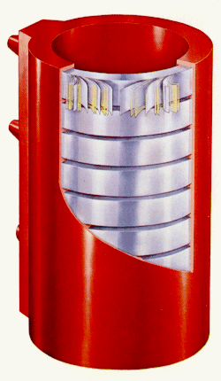
Trasformatori incapsulati in resina epossidica
Il processo di incapsulamento, consiste nel riempire il trasformatore con resina bicomponente che passa dallo stato liquido a quello solido in virtù di una reazione chimica.
I due componenti, prima di essere miscelati tra loro, sono accuratamente degassificatia caldo e sotto vuoto.
Mediante un processo di “colata”, la resina riveste completamente la struttura del nucleo avvolto in modo tale da garantire:
La trasmissione di calore, favorendo il raffreddamento degli avvolgimenti e del nucleo magnetico
La necessaria resistenza alle forze elettrodinamiche senza che si manifestino fessurazioni o danni strutturali d'altro tipo.
Il riempimento di spazi vuoti negli isolanti e tra gli isolanti.
Riduzione delle vibrazioni.
Nei trasformatori, privi di cassa, con i nuclei a vista, la resina può incapsula di solito solamente gli avvolgimenti.
La resina invece, incapsula di norma tutto il trasformatore, nucleo compreso, quando l'esecuzione prevede l'utilizzo della cassa.

Slide 8
Tipo
Tensione
Potenza
Non impregnati
≤ 1 kV
≤ 1 – 2 kVA
Impregnati con vernici isolanti, a secco
≤ 15 – 20 kV
≤ 2 – 3 MVA
Inglobati in resina
≤ 20 – 30 kV
≤ 15 – 20 MVA
In olio a circ. naturale
≤ 150 – 200 kV
≤ 30 MVA
In olio a circ. forzata
fino ad oltre 750 kV
> 20 MVA
Per i trasformatori di impiego più comune (es. MT/BT in olio per reti di distribuzione) esistono tabelle di unificazione CEI-UNEL che definiscono le principali caratteristiche di macchine con potenza nominale individuata dalla serie di Renard:
63 – 100 – 160 – 250 – 400 – 630 kVA

Slide 9
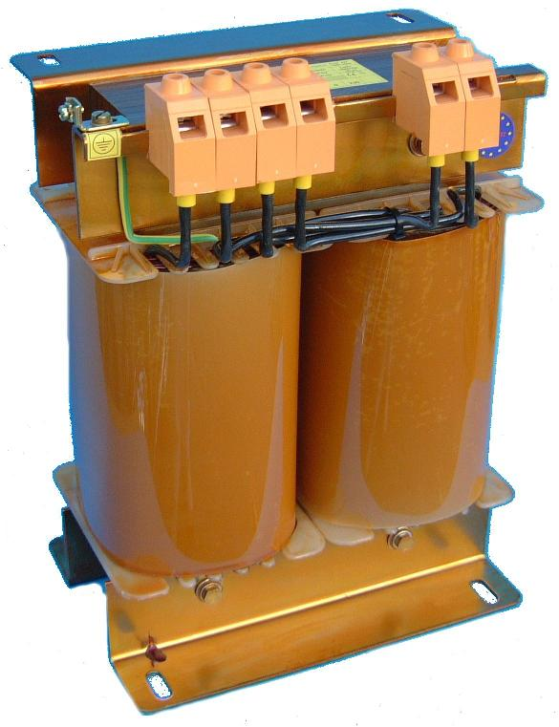
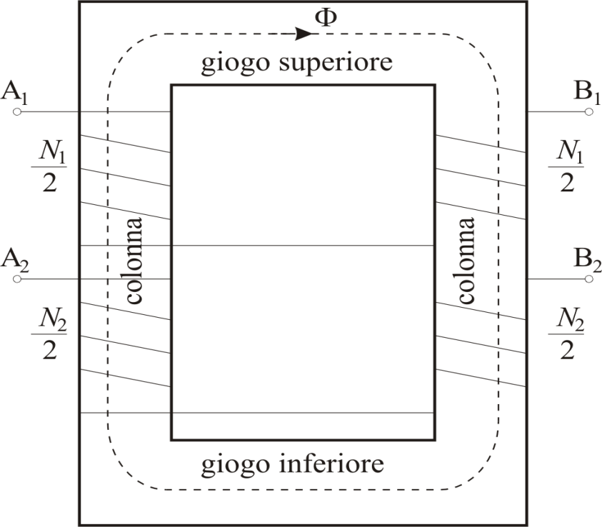
CLASSIFICAZIONE IN BASE ALLA MORFOLOGIA DEL NUCLEO
Trasformatori monofase a colonne
I nuclei monofasi più usati sono quelli a due colonne avvolte, hanno i gioghi di richiusura della stessa sezione delle colonne con cui hanno in comune anche il flusso. Metà delle spire di alta tensione e metà di quelle a bassa tensione sono avvolte attorno a ciascuna delle due colonne.
Il flusso Φ prodotto dagli avvolgimenti percorre tutti i tratti del nucleo.
Se gioghi e colonne hanno tutti la stessa sezione S, anche l’induzione magnetica B=Φ/S è uguale in tutti i tratti del nucleo.
a colonne

Slide 10
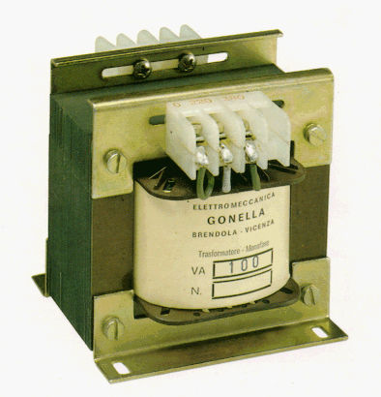
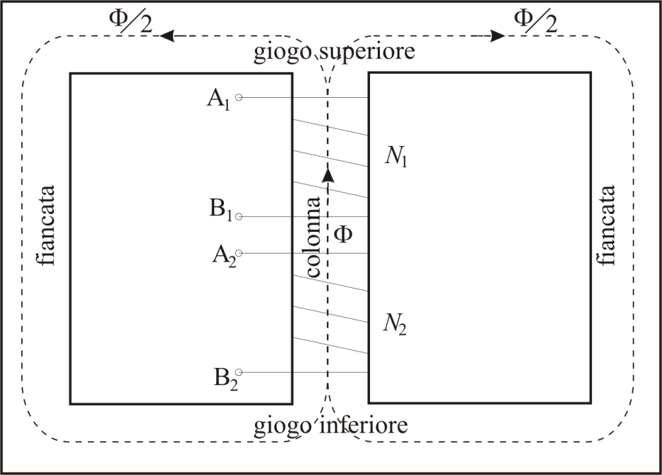
Trasformatori monofasi a mantello (corazzati)
Tutte le spire sono avvolte attorno alla colonna centrale.
Il flusso Φ prodotto dagli avvolgimenti percorre la colonna centrale mentre i gioghi e le fiancate sono percorsi da un flusso pari a Φ/2.
Per avere lo stesso valore di induzione magnetica B=Φ/S in tutti i tratti del nucleo, la sezione dei gioghi e delle fiancate deve essere la metà di quella della colonna centrale. Si riduce l’altezza dei gioghi e quindi l’altezza dell’intero trasformatore.

Slide 11
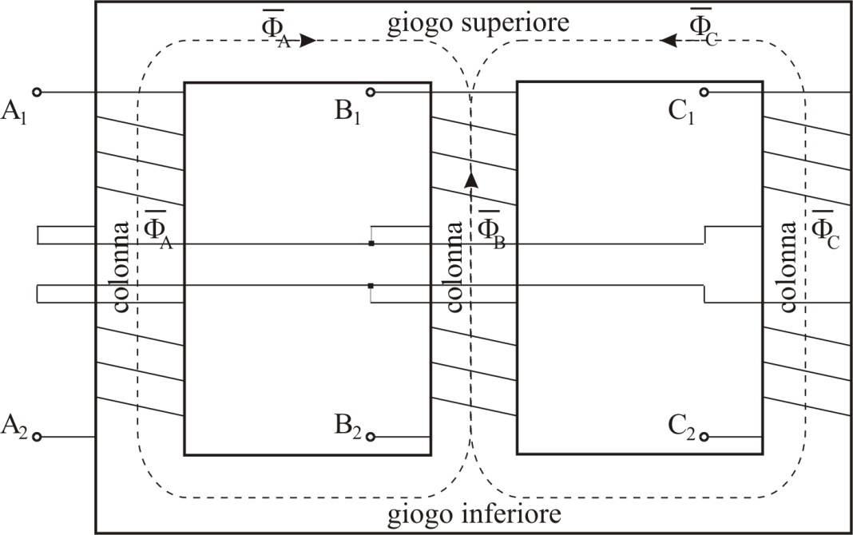
Trasformatori trifase a colonne
Il nucleo magnetico più comune per i trasformatori trifase è a tre colonne: su ogni colonna vengono montati l’avvolgimento di bassa tensione e quello di alta tensione di una fase.
I flussi magnetici prodotti da ciascuna fase sono variabili sinusoidalmente nel tempo, hanno lo stesso valore massimo e sono sfasati tra loro di 120°.
Φ_{A}
La somma vettoriale dei tre flussi è sempre nulla.
Se colonne e gioghi hanno tutti la stessa sezione, l’induzione magnetica B=Φ/S sarà costante in tutti i tratti del nucleo.
Φ_{C}
Φ_{B}

Slide 12
Nei trasformatori trifase a tre colonne i flussi nelle tre colonne devono avere uguale il valore massimo.
Tuttavia, mentre il percorso magnetico del flusso Φ_{B} è costituito dalla sola colonna centrale, il percorso magnetico dei flussi Φ_{A} e Φ_{C} comprende anche metà di ciascun giogo.
Pertanto, la riluttanza del nucleo magnetico percorso dal flusso Φ_{B} sarà inferiore a quella dei nuclei percorsi dai flussi Φ_{A} e Φ_{C} e quindi sarà inferiore la corrente magnetizzante relativa alla colonna centrale.
Tuttavia, questo squilibrio di correnti si manifesta solo nel funzionamento a vuoto, poiché nel funzionamento a carico le correnti magnetizzanti risultano trascurabili rispetto alle correnti primarie, e queste risultano equilibrate (o meno) a seconda che sia equilibrato (o squilibrato) il carico sulle tre fasi secondarie.

Slide 13
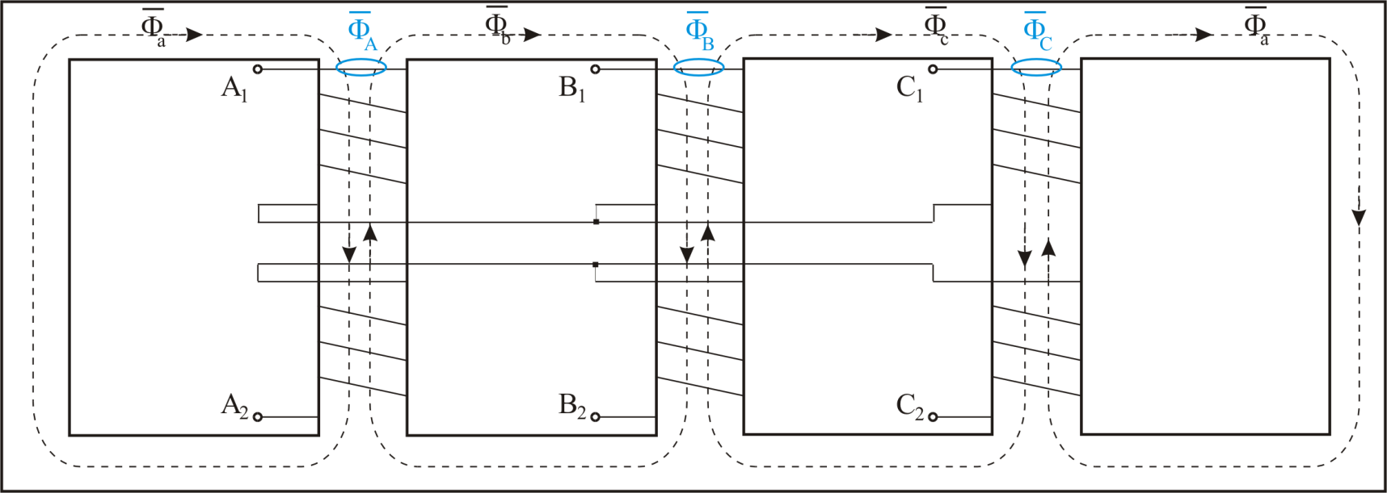
Trasformatori trifase a mantello (“corazzati”)
Per trasformatori trifase di elevata potenza si può utilizzare il nucleo a 5 colonne, al fine di ridurre l’altezza dei gioghi e quindi l’altezza dell’intero trasformatore.
In questo modo, una parte dei flussi prodotti da ciascuna fase si richiude anche attraverso le due colonne laterali.
I flussi prodotti da ciascuna fase (Φ_{A}, Φ_{B}, Φ_{C}) possono essere visti come composti dai flussi che percorrono ciascun anello chiuso (Φ_{a}, Φ_{b}, Φ_{c}).

Slide 14
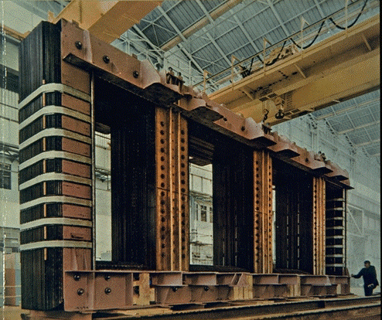
Φ_{C}
Φ_{A}
Φ_{a}
Il nucleo a 5 colonne può essere costruito in modo tale che i flussi Φ_{a}, Φ_{b}, Φ_{c} che percorrono gli anelli chiusi formino una stella simmetrica.
In questo modo, questi flussi risultano pari a 1/√3 volte (≅ 0,58) i flussi prodotti da ciascuna fase.
Di conseguenza, anche le sezioni dei gioghi saranno pari al 58% della sezione delle colonne.
Si ha una riduzione di ampiezza fino al 40% come conseguenza della riduzione dei flussi.
Φ_{c}
Φ_{b}
Φ_{B}

Slide 15
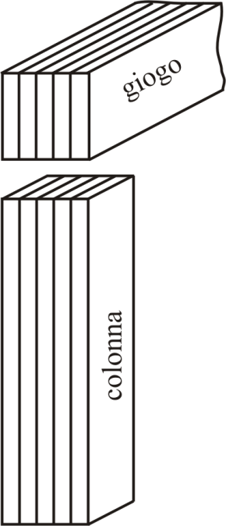
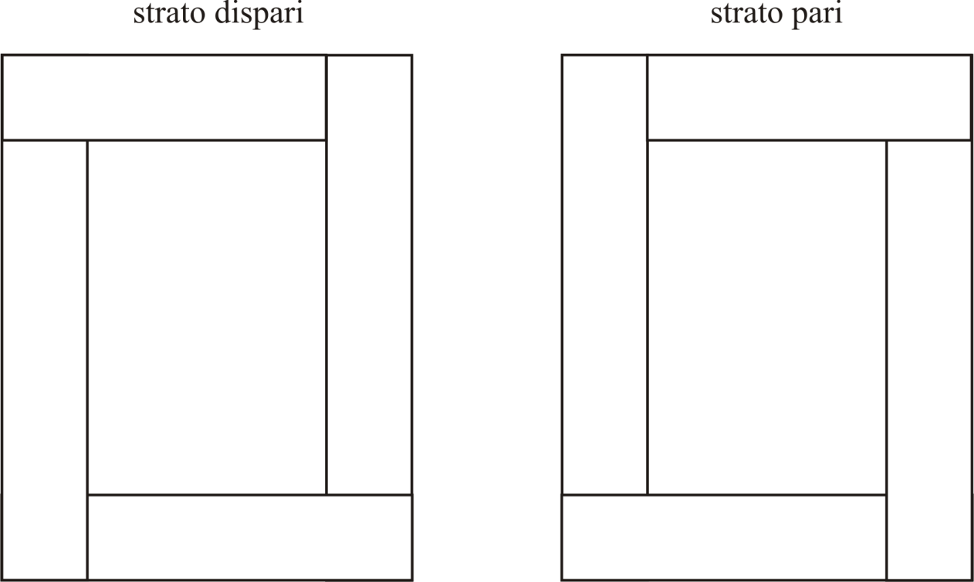
TIPI DI GIUNTI DEL NUCLEO
Caso di lamierini Fe-Si isotropi
Nel caso in cui si utilizzino lamierini ordinari (materiale isotropo), si possono avere:
giunti affacciati
giunti intercalati
Tra giogo e colonna si può interporre un cartoncino

Slide 16
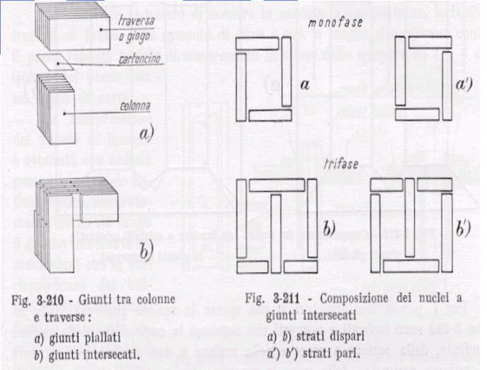
giunti intercalati
Incastri a 90°

Slide 17
I giunti affacciati si ottengono serrando tra loro due pacchi di lamierini distinti separati da uno strato isolante.:
facilità di montaggio e smontaggio;
serraggio più difficoltoso (necessitano di tiranti e legature);
normalmente necessità di interporre un cartoncino tra giogo e colonne;
traferro effettivo di spessore 0,15 mm - 0,25 mm.
La superficie di contatto può prevedere una operazione di piallatura per limitare le rugosità e la formazione di ponti tra lamierini.
I giunti intercalati si ottengono alternando vari strati di lamierini:
difficoltà maggiori nel montaggio e smontaggio;
buona compattezza (attrito tra i lamierini);
traferro equivalente di circa 0.035 mm.
I giunti intercalati riducono la corrente magnetizzante del trasformatore e il ronzio causato dalle forze elettromagnetiche sui lamierini.

Slide 18
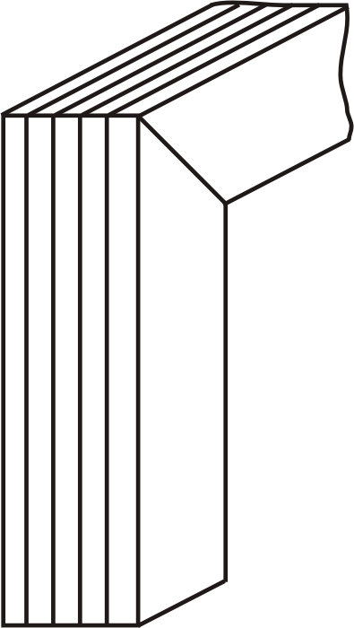
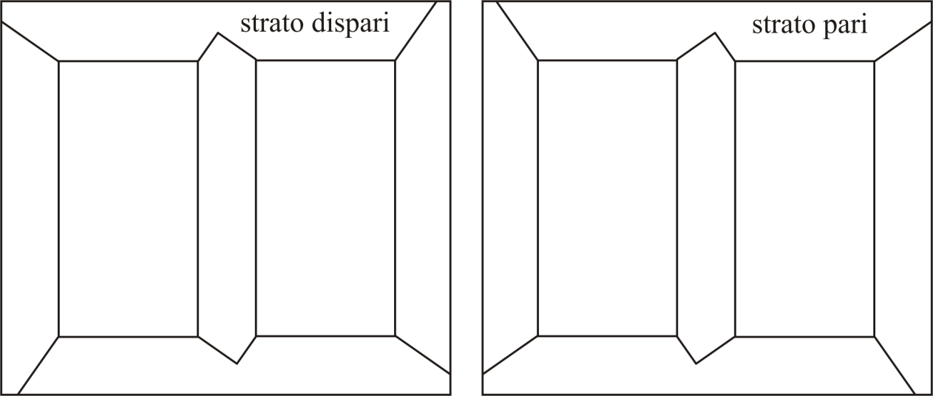
Caso di lamierini a cristalli orientati
Nel caso in cui si utilizzino lamierini a cristalli orientati (materiale anisotropo), non si possono avere gioghi a 90°. Si ha un taglio a 45° per evitare le maggiori perdite dovute alla diversità di direzione tra flusso ed orientamento dei cristalli.
Si possono così avere:
giunti affacciati con angoli di 45°
giunti intercalati con angoli di 35° e 55°

Slide 19
STRUTTURA DI COLONNA E GIOGHI
Colonna
Per trasformatori di piccola potenza, la forma delle colonne è quadrata o rettangolare: i conduttori vengono avvolti attorno alle colonne, con l’interposizione di uno strato isolante, e le bobine hanno la stessa forma delle colonne del nucleo.
Per trasformatori di potenza più elevata, gli avvolgimenti sono di forma circolare:
assicura una migliore resistenza agli sforzi elettrodinamici;
rende minima la lunghezza della spira media, e quindi il consumo di materiale conduttore.
Poiché anche le colonne sono ottenute tramite sovrapposizione di lamierini, si cerca di approssimare una circonferenza attraverso una struttura a gradini.
Coefficiente di utilizzazione:

Slide 20
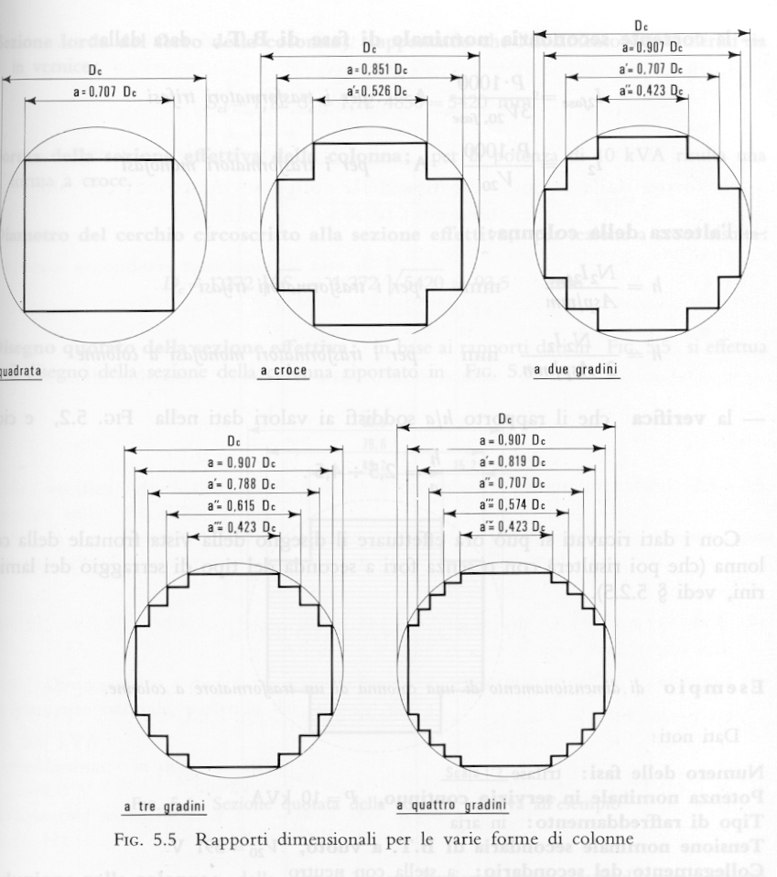

Slide 21
Le dimensioni dei gradini delle colonne sono normalizzate rispetto al diametro D della corrispondente sezione circolare.

Slide 22
S = 2,60 R² = 0, 828 πR²
k = S/ πR²
Un progressivo aumento dei gradini dà vantaggi sempre meno sensibili, mentre aumenta il costo di montaggio e di gestione dei lamierini che devono essere tagliati in un più elevato numero di formati.

Slide 23
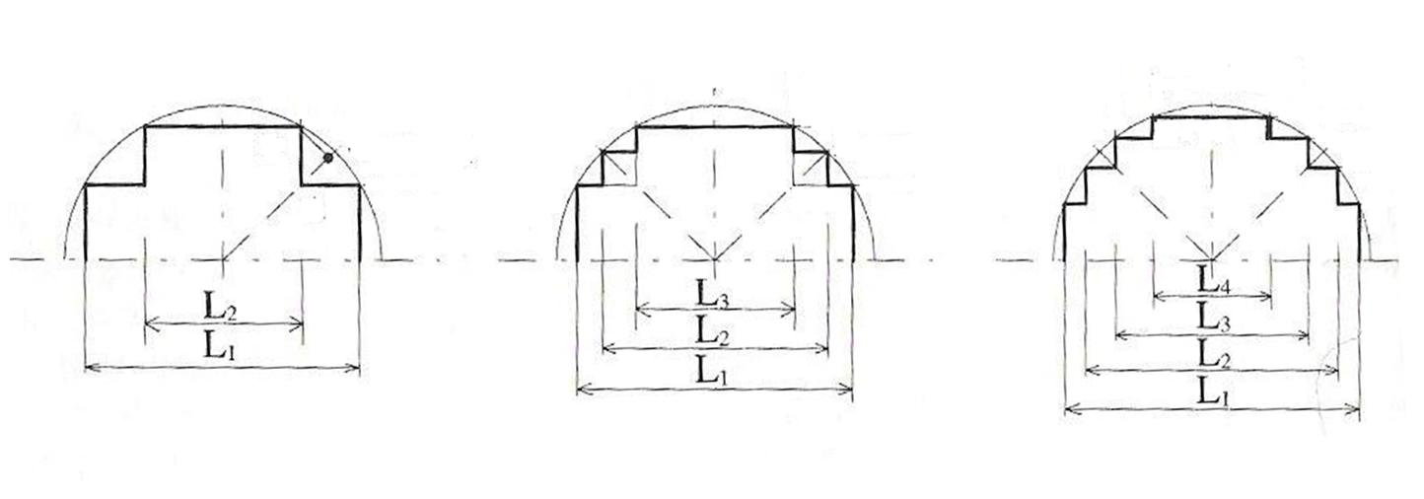
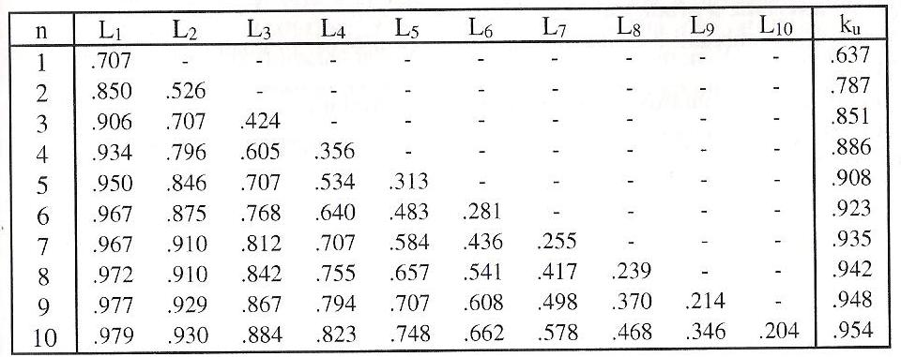
Il numero di gradini della colonna e la loro larghezza L è standardizzata in funzione del diametro D della circonferenza circoscritta alla colonna.
Diametro del cerchio circoscritto D (mm) | Numero di gradini n
≤ 80 | 3
80 ÷ 100 | 4
90 ÷ 220 | 5
220 ÷ 300 | 6
320 ÷ 500 | 7
Largezza dei gradini espressa in per unit di D

Slide 24
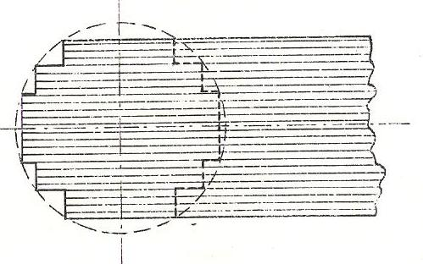
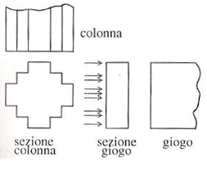
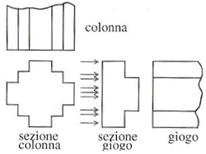
Giogo
I gioghi possono essere costruiti con sezione quadrata o rettangolare per le potenze minori e con un centro numero di gradini per potenze superiori. Il numero di gradini del giogo può essere uguale a quello della colonna oppure, per motivi di riduzione dei costi, può essere composto da un numero minore di gradini.
colonna
giogo
n° gradini colonna ≥
n° gradini giogo
S_{giogo} ≅
1.10 ÷ 1.15 S_{colonna}
n° gradini colonna =
n° gradini giogo

Slide 25
Canali di raffreddamento nel nucleo magnetico
Per D > 350 mm (D diametro cerchio circoscritto) è necessario predisporre (almeno) un canale di raffreddamento. Nel caso di singolo canale, il suo spessore tipico è di 10 mm.
Distanziatori (ad es. profilati a U)
Soluzione meno efficiente dal punto di vista dello scambio termico, ma più economica.
Richiede l’utilizzo di un numero doppio di lamierini magnetici

Slide 26
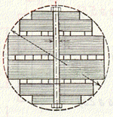
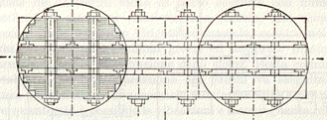
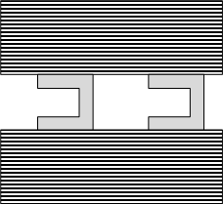
I canali realizzati nella colonna devono essere ripresi anche nel giogo.
Colonna a 3 canali
Giogo a 3 canali
Tipicamente i distanziatori nei canali sono costituiti da profilati ad U.
NB: in fase di progetto si deve tenere conto dei canali nel calcolo della sezione utile per il passaggio del flusso, sia in colonna che in giogo.

Slide 27
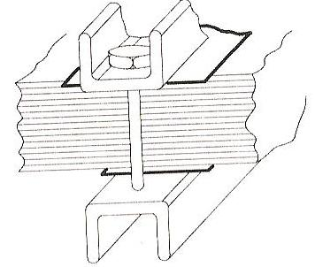
SERRAGGI MECCANICI
Caso di giunti intercalati
isolante
Dettaglio traversa di irrigidimento
I tiranti possono non attraversare il nucleo (non spazio sottratto al flusso)

Slide 28
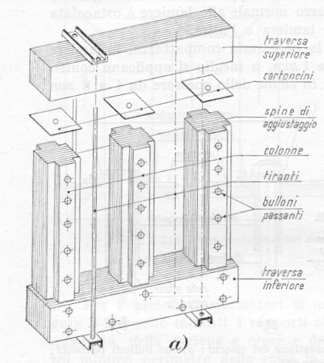
Caso di giunti affacciati
Pressione verticale colonne-gioghi

Slide 29
Pressione di impaccaggio colonne
I fori per i passanti sono realizzati nei lamierini per punzonatura.
Passanti e piastre di irrigidimento sempre isolati dal pacco.
Spesso passanti in acciaio amagnetico (inox), che però costa 2-3 volte l’acciaio al C normale.

Slide 30
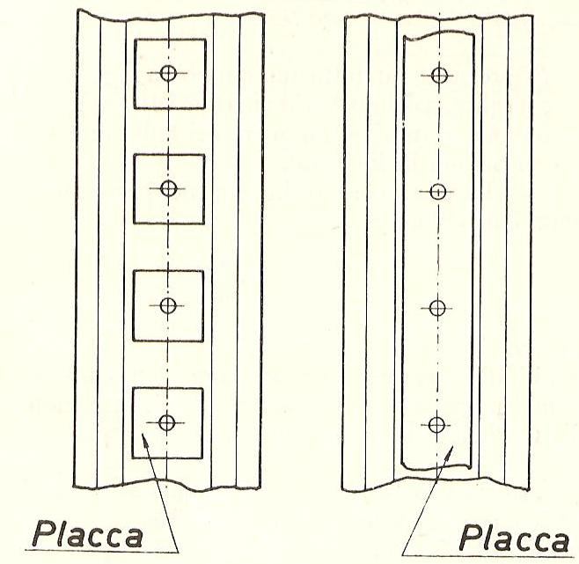
Sulle colonne servono pressioni dell’ordine dei 2 ÷ 10 kg / cm²
Nota la pressione esercitabile con il singolo bullone, si può calcolare il numero di bulloni.

Slide 31
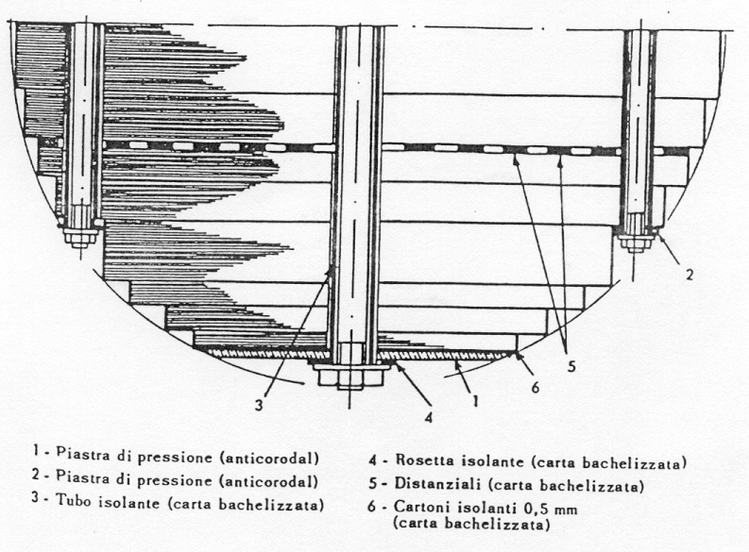
Nel caso non basti una sola serie di bulloni sovrapposti, serve prevedere più ordini di bulloni sfruttando la struttura a gradini.
In ogni caso, nel dimensionamento bisogna tenere conto che i bulloni passanti sottraggono sezione al passaggio del flusso, cioè riducono la sezione utile della colonna.

Slide 32
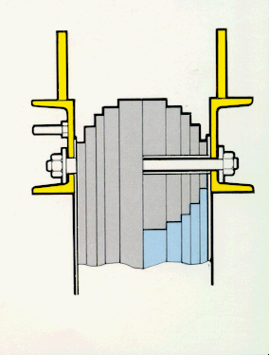
Pressione di impaccaggio gioghi
Piastre di pressione
(profilati a L o a U)
Usati come supporti per passanti dell’AT
Bullone passante pressa-giogo
I bulloni pressa-giogo devono essere collocati in corrispondenza dell’intersezione con le colonne.
Isolamento (ad es. carta pressata)

Slide 33
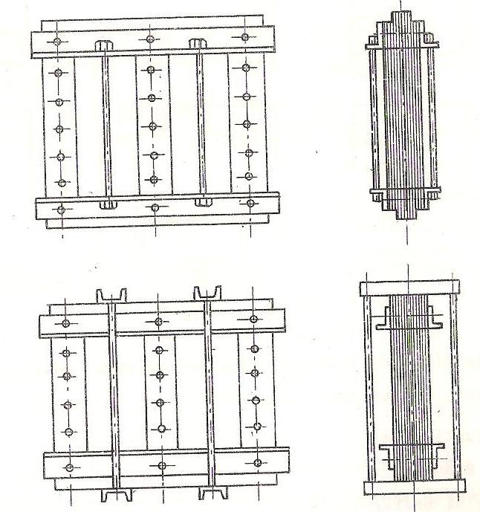
Bulloni di pressione del giogo collocati in corrispondenza delle colonne
Piastra di pressione del giogo
Tiranti verticali

Slide 34
AVVOLGIMENTI
Di uso più frequente
Notevoli dimensioni radiali
Alta reattanza dispersa
Alta V_{cc} %
semplice
Avvolgimento concentrico o tubolare
Costruzione più complessa
Riduzione reattanza dispersa
Riduzione V_{cc} %
Specie per alta P e V
doppio
Molto volume per isolante
Bassi sforzi elettrodinamici (resistenza a c.c.)
Facilità di accesso alla BT
Usato specie per bassa V e alta I (es: forni elettrici)
Adatto anche per trasformatori di regolazione (inseirmento/disinserimento bobine con scarsi sforzi e.d. per dissimmetria)
Avvolgimento a bobine alternate o a dischi

Slide 35
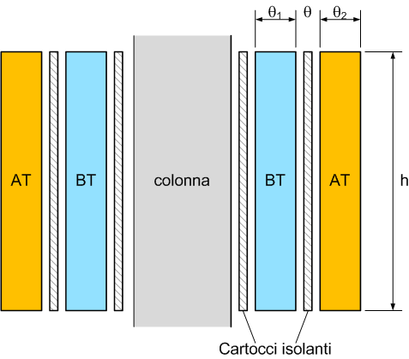
Avvolgimento concentrico semplice
Cartocci isolanti di forma tubolare.
Spessore tipico per cartocci isolanti: 3 ÷ 5 mm.
Cartoccio tra colonna e BT con funzioni specie meccaniche
Cartoccio tra BT e AT con funzioni dielettriche
(Se l’avv. di BT è “a strati”, il cartoccio lato colonna può essere omesso, v. dopo)

Slide 36
Avvolgimento concentrico
Lato bassa tensione
Nel caso di avvolgimento concentrico, la parte di bassa tensione può essere realizzata in due forme costruttive:
Ad elica
A strati
semplice
doppia
V > 700 V, I > 2000 A
V < 700 V, I < 2000 A
(indicativamente)

Slide 37
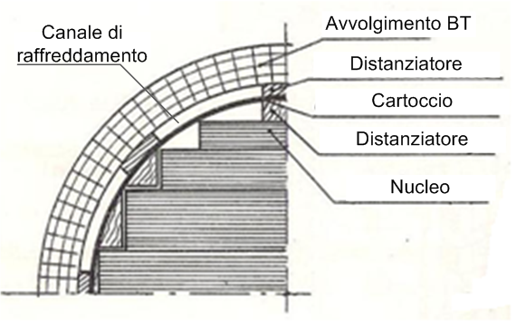
Avvolgimento BT concentrico ad elica
Vista in sezione trasversale
L’avvolgimento è separato dal cartoccio mediante distanziatori che determinano un canale di raffreddamento assiale di ampiezza normalmente attorno ai 5 mm.
Tipiche densità di corrente (per raffreddamento ad olio): 3.5 ÷ 4 A/mm²

Slide 38
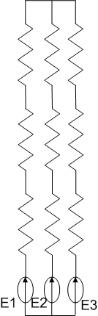
Avvolgimento BT ad elica semplice
L’avvolgimento ad elica è realizzato in piattina. Le piattine devono essere disposte di costa, cioè con il lato maggiore parallelo alle linee del flusso disperso.
Se non si usassero le trasposizioni, i conduttori vicini alla colonna concatenerebbero flussi dispersi maggiori di quelli lontani dalla colonna → correnti di ricircolo
E1≠E2 ≠E3

Slide 39
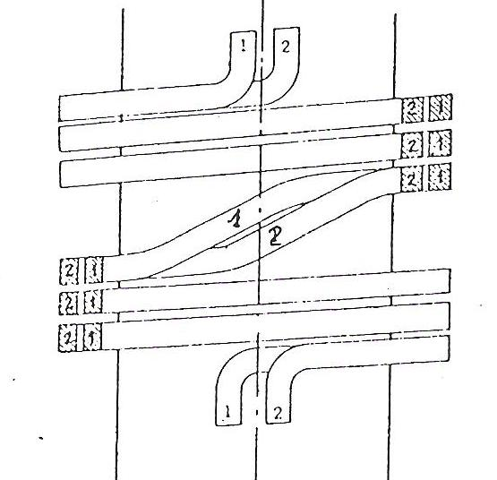
La trasposizione occupa circa lo spazio assiale di un conduttore.
Se a è il numero di conduttori in parallelo, servono (a−1) trasposizioni.
E1=E2 =E3

Slide 40
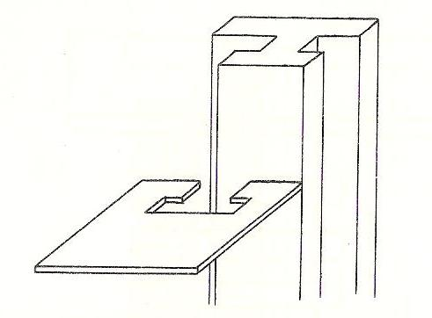
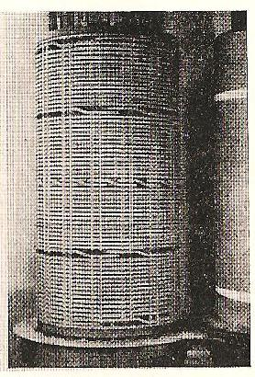
Caso ad elica doppia
Battenti e distanziatori dimensionati come per avvolgimento di AT a dischi (v. dopo)
Lo spazio per la trasposizione centrale è indicativamente di 15 mm per tensioni inferiori a 6 kV, di 40 mm per tensioni superiori.

Slide 41
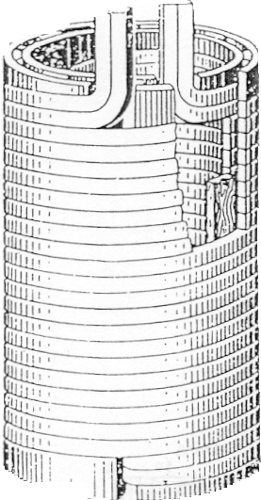
Avvolgimento BT concentrico a strati
Esempio nel caso di 2 conduttori in //
Vantaggio: entrambi i capi dell’avvolgimento escono dalla stessa parte.
Tipiche densità di corrente (olio): 4.0 ÷ 4.5 A/mm²
(migliore efficienza di raffreddamento che nel caso dell’avvolgimento ad elica)

Slide 42
Struttura dell’avvolgimento a strati in maggior dettaglio:
Spessore tipico dei cartoncini: 0.5 mm²
A differenza dell’avvolgimento ad elica, che richiede un battente d’olio tra avvolgimento e cartoccio, nell’avvolgimento a strati lo strato inferiore può essere direttamente addossato al cartoccio per interposizione del cartoncino isolante. Questo avviene perché il canale interno di raffreddamento è sufficiente all’asporto del calore.
L’avvolgimento a strati non richiede trasposizioni.
Battente in cartone pressato o legno.
Normalmente l’avvolgimento a strati dà minor ingombro assiale, quindi è più conveniente, ma si può usare solo fino a certi valori limite di corrente e tensione (si è visto indicativamente I_{max} = 2000 A, V_{max} = 700 V)

Slide 43
Spessore del battente d’olio nell’avvolgimento a strati:
Altezza dell’avvolgimento h (mm) | Largezza del canale d’olio tra gli strati (mm)
< 300 | 5
300 ÷ 350 | 5.5
350 ÷ 400 | 6
400 ÷ 450 | 6.5
450 ÷ 500 | 7
500 ÷ 600 | 8

Slide 44
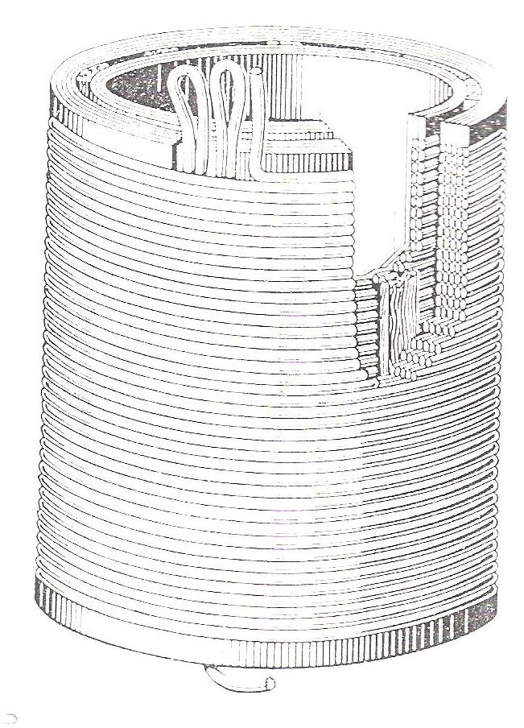
Mentre l’avvolgimento a elica è realizzato sempre in piattina (alte correnti), l’avvolgimento a strati può essere realizzato anche con filo tondo.
Capo dell’avvolgimento
Filo tondo per sezione < 5 mm²
canale
conduttore
Piattina per sezione > 5 mm²
Collare livellatore
Caso di 7 strati separati da un canale assiale di raffreddamento, con 2 strato da un lato e 5 dall’altro.
In generale, il canale va posto a circa 1/3 del numero di strati.
Collare livellatore
Capo dell’avvolgimento

Slide 45
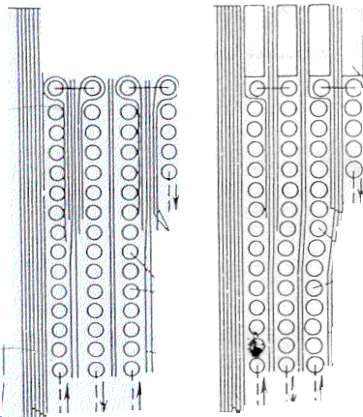
Dettaglio dell’avvolgimento B.T. a strati:
I conduttori di estremità (in cima e in fondo all’isolamento) devono avere un isolamento rinforzato.
collari
Uno o più nastri spaziatori in carta tra strati (spessore 0.12 mm).
Tensione (V) | Numero nastri tra strati
< 6 kV | 2 nastri
> 6 kV | 3 nastri

Slide 46
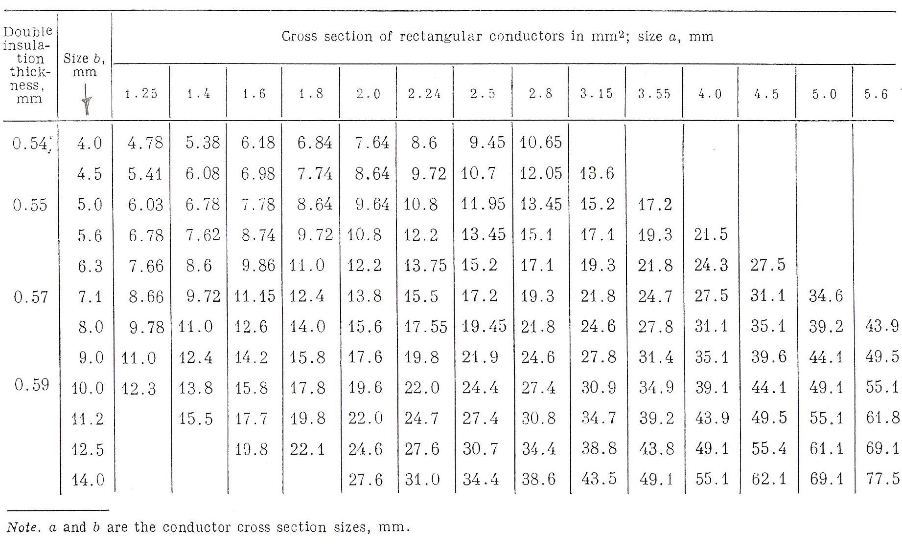
Tablelle per la scelta della piattina:
a

Slide 47
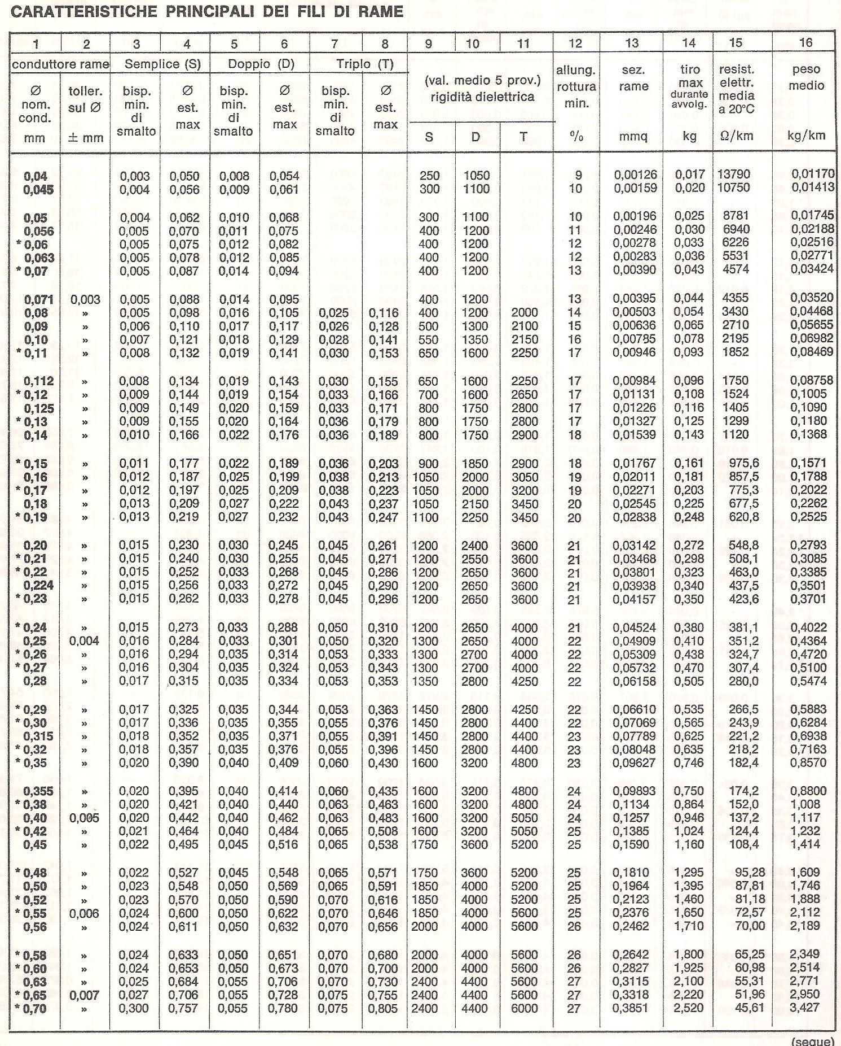
Tabelle per la scelta del filo tondo:

Slide 48
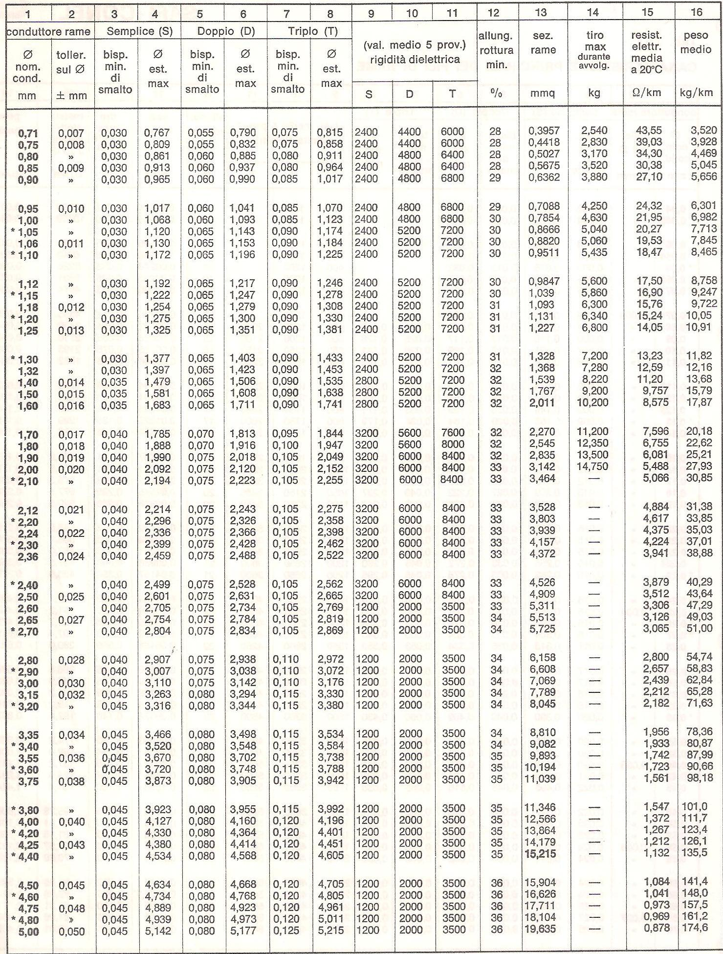
Tabelle per la scelta del filo tondo:

Slide 49
Avvolgimento concentrico
Lato alta tensione
Nel caso di avvolgimento concentrico, la parte di alta tensione può essere realizzata in due forme costruttive:
A bobine
A dischi
Filo tondo (sez. < 5 mm²)
Piattina (sez. > 4 mm²)
(indicativamente)

Slide 50
Avvolgimento AT concentrico a bobine
Di solito: nastratura di bobina e semibobina per resistenza meccanica (nastro cotone).
Spessore distanziatore:
3 ÷ 7 mm
Ogni bobina è suddivisa in due semibobine in serie.
Ogni semibobina consiste di n strati di conduttori, ciascuno formato da m conduttori sovrapposti. Di solito si sceglie n dispari in modo che ingressi e uscite avvengano verso l’esterno e l’interno alternativamente.
Tutti i conduttori sono in serie.

Slide 51
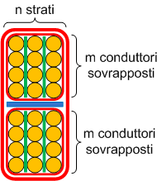
Criterio per la suddivisione dei conduttori in bobine:
In ogni bobina deve aversi una caduta di tensione indicativa di 1000 V
Sulla base di questo dato è possibile stabilire:
quante bobine realizzare
quante spire includere in ogni bobina
La composizione della bobina (cioè il numero di strati n e il numero di conduttori sovrapposti per strato m), invece, sarà dettata dal vincolo che l’avvolgimento di AT deve avere la stessa h complessiva di quello di BT (supposto già progettato).
Altri dati per il dimensionamento delle bobine di AT:
Bispessori di isolamento (in carta) per il conduttore (filo tondo):
Tensione (V) | Bispessore (mm)
10 kV | 0.3
20 kV | 0.35
35 kV | 0.4
Isolamento inter-strato: cartoncino con spessore 0.1 ÷ 0.5 mm

Slide 52
Avvolgimento AT concentrico a dischi (o gallette)
Spessore distanziatore:
5 ÷ 9 mm
Per il dimensionamento dei distanziatori, si considera che la superficie complessiva dei distanziatori deve essere pari a circa un terzo della superficie della bobina (o disco).

Slide 53
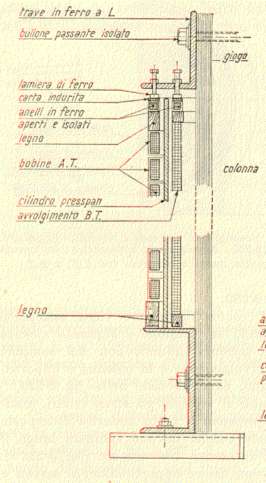
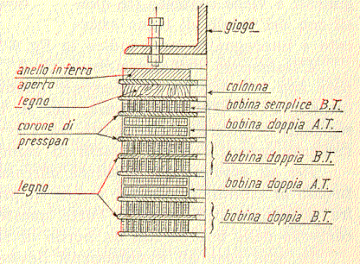
ANCORAGGIO DEGLI AVVOLGIMENTI
Sistema a viti di pressione

Slide 54
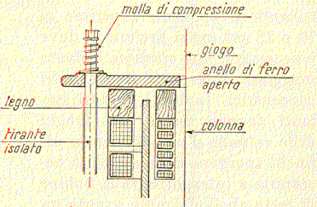
Sistema ad anelli e tiranti

Slide 55
AVVOLGIMENTI PER TRASFORMATORI SPECIALI
Avvolgimenti per trasformatori inglobati in resina

Slide 57
RAFFREDDAMENTO
Sigle prevista dalle Norme CEI 76-2 per il raffreddamento dei trasformatori
codice a 4 lettere
1ª lettera
2ª lettera
3ª lettera
4ª lettera
Mezzo refrigerante a contatto con gli avvolgimenti
Mezzo refrigerante a contatto con il sistema esterno di raffreddamento
Natura del mezzo
Tipo di circolazione
Natura del mezzo
Tipo di circolazione
Natura del mezzo refrigerante
simbolo
esempi
Olio isolante (infiammabile)
O
ONAN
Trasformatore in olio con circolazione naturale dell’olio e dell’aria
Liquido isolante non infiammabile
L
Gas
G
ONAF
Trasformatore in olio con circolazione naturale dell’olio e forzata dell’aria
Acqua
W
Aria
A
Tipo di circolazione
AN
Trasformatore a secco con raffreddamento naturale dell’aria
Naturale
N
Forzata non guidata
F
ANAF
Trasformatore a secco con raffreddamento naturale dell’aria all’interno e forzata all’esterno
Forzata e guidata
D

Slide 58
Raffreddamento in aria
A seconda del tipo di circolazione dei fluidi refrigeranti, si possono avere vari modi di raffreddamento, identificati con le seguenti sigle:
AN (Air Natural): trasformatori a secco con circolazione naturale dell’aria, attraverso moti convettivi naturali (l’aria più calda sale, l’aria più fredda scende);
AF (Air Forced): la circolazione dell’aria avviene tramite ventole, che aumentano l’efficacia del raffreddamento (in caso di guasto al sistema di raffreddamento, si ha però un rapido surriscaldamento della macchina);
AD (Air Driven): aria forzata e guidata anche all’interno degli avvolgimenti
I trasformatori raffreddati ad aria possono essere isolati in classi fino alla H
Sia nella ventilazione naturale che quella forzata gioca un ruolo fondamentale il rivestimento di protezione. Nel primo caso il rivestimento è di solito chiuso ed il calore viene interamente smaltito attraverso la superficie del rivestimento che deve essere accuratamente scelta. Nel caso di ventilazione forzata devono essere previste delle feritoie per l’ingresso e l’uscita dell’aria.

Slide 59
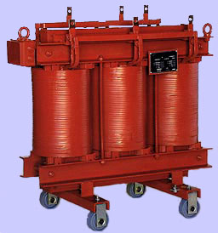
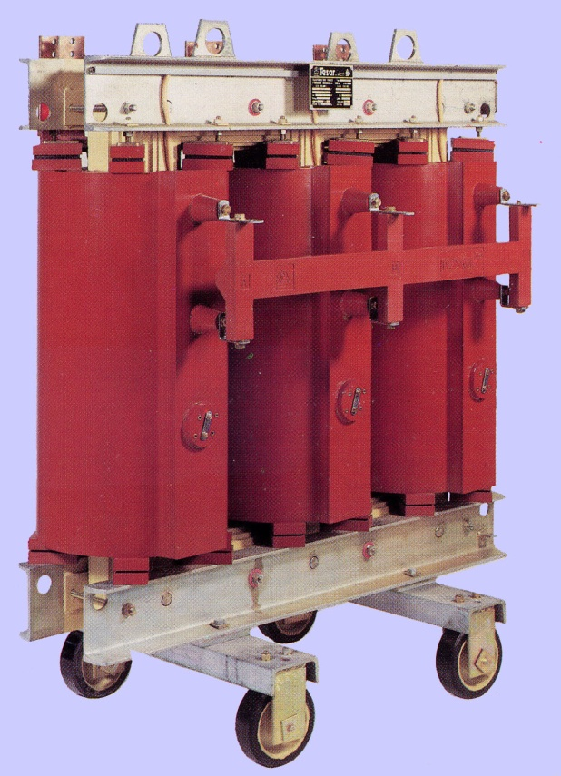
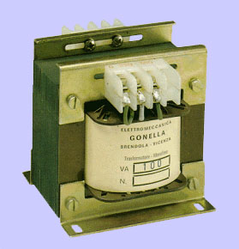
A secco con ventilazione naturale in aria : AN
Trasformatori aperti (no cassone)
A secco con
ventilazione
naturale.
A secco con
ventilazione
forzata.
a secco
in resina

Slide 60
Raffreddamento in olio
ONAN (Oil Natural Air Natural), la circolazione dell’olio all’interno del cassone e dell’aria all’esterno avvengono per moti convettivi naturali dei due fluidi. Occorre che la superficie di scambio termico (superficie del cassone) sia piuttosto estesa: si ottiene costruendo il cassone di forma ondulata o con fasci tubieri esterni per il passaggio dell’olio;
ONAF (Oil Natural Air Forced): la circolazione dell’aria è attivata tramite ventole.
OFAF (Oil Forced Air Forced), la circolazione dell’olio all’interno del cassone avviene tramite pompe, quella dell’aria all’esterno tramite ventole. All’esterno del cassone sono presenti dei veri e propri scambiatori di calore olio-aria (per trasformatori di elevata potenza, es. 200 MVA);
OFWF (Oil Forced Water Forced): è il metodo di raffreddamento più energico, utilizzato per trasformatori di elevatissima potenza. Sono presenti scambiatori olio-acqua e la circolazione dei due fluidi è attivata mediante pompe. La pressione dell’olio deve essere più elevata di quella dell’acqua, per fare in modo che, in caso di guasto, sia l’olio a uscire e non l’acqua a entrare (basta una piccola percentuale di acqua per comprometterne la tenuta isolante.
ODAN: circolazione forzata dell’olio negli avvolgimenti con raffreddamento naturale dell’olio

Slide 61
Il cassone come struttura di scambio termico
L’elemento chiave è costituito dal CASSONE che contiene l’olio di raffreddamento che è composto dal mantello, dal fondo e dal coperchio.
Il mantello è la sola parte attiva nel raffreddamento in quanto il fondo contribuisce poco ed il coperchio è sede degli accessori e dei componenti di collegamento
Il mantello è costruito in lamiera dolce (1-2 mm di spessore) perché deve essere piegato per aumentare la superficie di scambio termico
Il cassone deve essere dimensionato per contenere il giusto volume di olio, deve presentare la corretta superficie nel mantello per favorire lo scambio termico, deve essere opportunamente distanziato dalle parti elettriche per evitare scariche

Slide 62
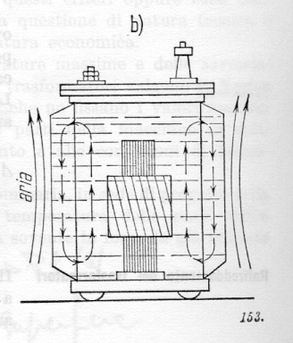
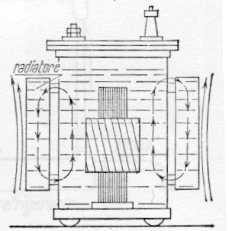
Esempi di trasformatori ONAN
Circolazione naturale dell’olio e raffreddamento ad aria a circolazione naturale. E’ il capostipite di tutti i sistemi di raffreddamento
Può essere dotato di alette, tubi di raffreddamento o radiatori esterni

Slide 63


Slide 64


I moti convettivi naturali che si instaurano all’interno del cassone portano al raffreddamento delle parti attive
La superficie di scambio termico viene aumentata con la opportuna scelta di alette e tubi di raffreddamento
t: passo di alettatura; d o h: altezza di alettatura
a, b: gole di alettatura

Slide 65


I tubi di raffreddamento possono avere due configurazioni: a tubi piegati o a tubi saldati (arpe di tubi). Possiamo scegliere tra uno o più strati di tubi

Slide 66


In olio con circolazione naturale dell’olio e raffreddamento naturale in aria: ONAN
serbatoio olio
radiatori

Slide 67
In olio con
circolazione
e raffreddamento
forzati dell’olio.
In olio con circolazione
e raffreddamento
forzati dell’olio mediante
aerotermi.
olio
In olio con circolazione
e raffreddamento
forzati dell’olio, con
scambiatori ad acqua.
acqua

Slide 68
In olio con circolazione naturale dell’olio raffreddato ad aria forzata: ONAF
aria
aria
olio
In olio con circolazione forzata e guidata dell’olio raffreddato ad aria forzata: ODAF
aria

Slide 69




Trasformatore circolazione guidata dell’ olio e con ventilazione forzata (ODAF)
aerotermi

Slide 70


Scambiatori olio-acqua per OFWF, ODWF
olio
scambiatori di calore
L’olio del trasformatore deve essere mantenuto a una pressione superiore a quella dell’acqua per evitare infiltrazioni.
acqua
scambiatori di calore

Slide 71
Effetto dell’umidità dei trasformatori in olio
t_{v}
(anni)
50
40
30
20
10
1
2
3
4
5
6
Umidità percentuale per peso a secco (%)
Riduzione della vita del trasformatore in funzione dell’umidità

Slide 72
Tipo di raffreddamento e densità di corrente
Fluido di raffeddamento | Circolazione | Densità di corrente nei conduttori, A/mm² (AT e BT)
Aria | Naturale | 1.2 ÷ 2.0
 | Forzata | 2.0 ÷ 2.5
Olio | ONAN | 2.5 ÷ 4.0
 | ONAF | 3.5 ÷ 4.5
 | OFAF | 4.5 ÷ 5.0
(a parità di classe termica: classe A)

Slide 73
Tipo di raffreddamento/isolamento e classe termica
Tipo di trasformatore |  | Classe termica
In aria (a secco) | Non impregnati | A
 | Impregnati con vernice | F
In aria (a secco) | Incapsulati in resina | F
In carta-olio | Olio minerale | A
In carta-olio | Olio siliconico | H
Olio siliconico:
Non infiammabile
Consente isolamento in classe H
Molto costoso

Slide 74
PROTEZIONI CONTRO SOVRATENSIONI IMPULSIVE
Il valore delle sovratensioni che incidono sui trasformatori dipende dal coordinamento dell’isolamento del sistema e dal tipo di protezioni impiegate.
Le sovratensioni di origine atmosferica vengono simulate con impulsi di tensione del tipo:
dove
α = cost. di tempo della coda;
β = cost. di tempo del fronte

Slide 75
IMPULSO DI TENSIONE NORMALIZZATO
t_{f} = 1,2 μs; t_{c} = 50 μs
t_{f} = 1,25 t’
v (kV)
v_{max}
0,9 V_{max}
0,5 V_{max}
0,1 V_{max}
t_{f} t_{c}
t’
t (μs)

Slide 76
BT
Sollecitazioni
verso massa
AT
Sollecitazioni
fra gli
avvolgimenti
Sollecitazioni
fra le spire

Slide 77
L’avvolgimento non è schematizzabile con parametri concentrati
Un tratto infinitesimo, dx, dell’avvolgimento può essere rappresentato come:
HV
c_{t}dx
Capi della spira
x=0
dx
x
gdx
rdx
dx
x=h
ldx
c_{l}dx
GND
Con
r [Ω/m] resistenza longitudinale specifica
l [H/m] induttanza “ “
g [S/m] conduttanza trasversale specifica
c_{l} [F/m] capacità longitudinale specifica
c_{t} [F/m] capacità trasversale specifica
Capi della spira

Slide 78
MODELLO IN BASSA FREQUENZA: parametri concentrati
Considero r ed l; Trascuro g, c_{t}, c_{l}
rdx
R
dx
h
ldx
L
MODELLO IN ALTA FREQUENZA: parametri distribuiti
Considero c_{t}, c_{l} ; Trascuro g, r, l
c_{t}dx
dx
c_{l}dx

Slide 79
Distribuzione della tensione impulsive nell’avvolgimento
Se si considerano le frequenze in gioco in presenza di sovratensioni di origine atmosferica, il modello più corretto di un avvolgimento, in alta frequenza, è costituito da una rete di capacità fra spire (c_{l}) e verso massa (c_{t}).
Nello schema relativo ad una singola fase, considero A e B la entrata e la uscita dell’avvolgimento
L’impulso di tensione è in A per t=0 e vale V₀
c_{t}
A
V₀
c_{l}
x
dV_{x}
V_{x}
dI_{x}
h
B

Slide 80
I(x)+dI(x)
V(x)+dV(x)
Nel tratto dx ho una perdita di corrente verso massa ed una caduta sulla impedenza longitudinale
la cui soluzione è del tipo:
ydx
dI(x)
zdx
dV(x)
I(x) V(x)
con

Slide 81
Ulteriore semplificazione: z= 1/sc_{l} ; y=sc_{t} =>
In generale le capacità di spira sono molto minori rispetto alle capacità distribuite verso massa
La soluzione dell’equazione differenziale assume forme diverse a seconda delle condizioni al contorno che riflettono il tipo di collegamento scelto per l’avvolgimento

Slide 82
STELLA CON NEUTRO A TERRA (tipico per AT)
A collegato alla linea
B collegato a terra
per x = 0 V(0) = V₀
per x = l V(l) = 0

Slide 83
Dopo alcuni passaggi si ottiene:
α basso => c_{t}basso e/o c_{l} elevato
distribuzione uniforme tra le spire
α elevato => c_{t} elevato e/o c_{l} basso
distribuzione disuniforme tra le spire
prevalenza di caduta sulle prime spire
V(x)/V₀
1
α
20 5 2 0
A 0 x l B

Slide 84
L’andamento della tensione tra le spire dell’avvolgimento è regolato da α
Per α=>0 la distribuzione delle sollecitazioni elettriche è lineare e si può applicare la regola del Volt/spira (dV(x)/dx=cost)
Se invece α è elevato, la caduta di tensione si concentra nelle prime spire sollecitandone oltre misura
Dato che α cresce al crescere delle capacità tra le spire, questa sollecitazione si accentua al crescere della potenza della macchina perché aumentano le dimensioni degli avvolgimenti

Slide 85
Se non si adottano particolari accorgimenti in un normale avvolgimento si ha:
α > 5
Con opportuni accorgimenti progettuali e costruttivi si può arrivare ad avere:
α < 1
Per α > 5 il gradiente sulle prime spire si può così esprimere:
Esso è cioè α volte il gradiente corrispondente ad una distribuzione uniforme.

Slide 86
ACCORGIMENTI ATTI A RIDURRE α.
Il valore del parametro α è determinante per migliorare il comportamento di un avvolgimento A.T.. Tanto più è elevato α tanto maggiore è la differenza di potenziale sulle prime spire
Posso pensare di aumentare lo spessore dell’isolamento di spira. La capacità tra spire è molto piccola e non riesco ad ottenere gli effetti sperati.
Un aumento del bispessore porta ad una riduzione di c. Si deve invece aumentare la capacità tra spire e diminuire quella contro massa
Bisp.

Slide 87
SOLUZIONE ADOTTATA: SCHERMI
x
c
C
B

Slide 88
Nei grandissimi trasformatori a connessione diretta in rete e soggette a fulminazioni, si inseriscono degli schermi parabolici che interessano tutto l’avvolgimento
Con questi accorgimenti α viene ridotto quasi a 0
I trasformatori che presentano α =0 sono detti “Antirisonanti”
Per i trasformatori di piccola potenza, si rinforza l’isolamento delle prime 2 o 3 bobine

Slide 89



Si colloca in testa all’avvolgimento di AT una grossa spira cava (connessa al principio di avvolgimento in AT), aperta che crei una capacità e non provochi circolazione di corrente
Se non basta si inseriscono degli schermi anulari lungo l’avvolgimento

Slide 90

ACCESSORI
Conservatore d’olio
Il serbatoio è dimensionato per contenere il 7 - 10% del volume di olio che c’è nel cassone e nel sistema di raffreddamento
La presenza del conservatore consente al cassone di essere sempre completamente riempito d’olio.
Le variazione di volume dell’olio portano ad una variazione di livello di olio nel conservatore.
Nella soluzione più semplice, il conservatore è a contatto con l’aria (a mezzo filtri).
Il cassone è dotato inoltre di valvola di sicurezza per sfogo aria in caso di guasti importanti (lamiera cassone: 1÷2 mm).
Vi sono inoltre dispositivi barometrici per misura della pressione.
Per evitare umidificazione e ossidazione dell’olio, si può ricorrere ad azoto in sovrapressione a contatto diretto con l’olio. Vedi oltre →

Slide 91

Sistemi di protezione da ossidazione ed umidità
Nei trasformatori stagni con olio-azoto, può essere omesso il conservatore d’olio, cioè il cassone può essere riempito parzialmente d’olio e comunicare direttamente con il serbatorio di azoto (uso di compressore per mantenimento di sovrapressoione di N₂).

Slide 92
Relè Buchholz
VALVOLA DI PRELIEVO GAS
RELÉ A GALLEGGIANTE
(ALLARME)
AL CONSERVATORE
RELÉ A PALETTA
(DISTACCO)
FLUSSO DELL’OLIO
O DEL GAS
AL CASSONE

Slide 93

Isolatori passanti
Trasformatore prima dell’inserimento in cassone d’olio.
Cassone: potenziale di terra. Terminali: in tensione.
Servono sistemi di “passaggio” dei conduttori attraverso il coperchio del cassone (isolatori passanti) e di isolamento dei terminai esterni dal cassone stesso.

Slide 94


Isolatori passanti per bassa tensione
Isolamento interno ed esterno in porcellana
Porcellana per resistenza al tracciamento superficiale e per capacità di auto-ripristino dopo la scarica.
Almeno la parte esterna dell’isolatore viene di solito rivestita in porcellana.

Slide 95



Esempi di trasformatori di distribuzione

Slide 96


Passanti per media tensione in resina epossidica
Isolamento interno ed esterno in resina

Slide 97

Isolatore passante per alta tensione in SF6
conduttore
isolamento interno in SF6
isolamento esterno in porcellana
L’isolamento interno può essere ottenuto nell’alta tensione, tipicamente in SF6 o in olio.

Slide 98
Nelle alte tensioni è fondamentale “controllare” il campo elettrico tra il conduttore passante e le pareti interne dell’isolatore. A questo scopo è conveniente usare schermi collegati a massa.
Isolamento con liquido o gas

Slide 99

In prima approssimazione (trascurando l’effetto dei bordi) la sollecitazione dielettrica può essere calcolata con un campo a simmetria cilindrica
Sollecitazione elettrica tra conduttore e schermo
E
V
r₂
r
r₁
E(r)
materiale isolante
r₁
r₂
r

Slide 100
Tra tutti i raggi di conduttore possibili si cerca quello che minimizza il campo elettrico.
E_{mm}
si ha un minimo per
E_{mm}
0
r_{1min}
r₁
0
r₂

Slide 101
isolamento formato da N strati
E
un solo strato di isolamento
r₁
r₂
il materiale è sollecitato solo in prossimità del conduttore
r₁
r₂
il materiale è sollecitato in maniera più uniforme;
la sollecitazione massima è minore
a parità di dimensioni è possibile applicare una tensione maggiore
V > V
r₁
r₂
r

Slide 102

Passante per l’attraversamento di una parete 400 kV, 4000 A
isolamento esterno in porcellana - isolamento interno in carta-olio

Slide 103

Isolatori passanti per 145 kV
Isolatori passanti per 380 kV

Slide 104


Isolatori passanti per altissima tensione in carta olio
distanza di isolamento in aria (isolamento esterno)
d

